Slide 1

Acesso Móvel a Sistemas de Informação
Curso Técnico Superior de Programação de Sistemas de Informação
Desenvolvimento Móvel com Android
# Computação Móvel e Evolução das Tecnologias
2016/17
Sérgio Lopes, sergio.lopes@ipleiria.pt

Slide 2
Mobilidade
Smartphones, tablets
Redes de sensores
  Vertente doméstica, sensores para exercício físico
  Vertente empresarial, redes em agrícolas
Automóveis ligados em rede
01 - AMSI - Sérgio Lopes, sergio.lopes@ipleiria.pt – 2016/17

Slide 3
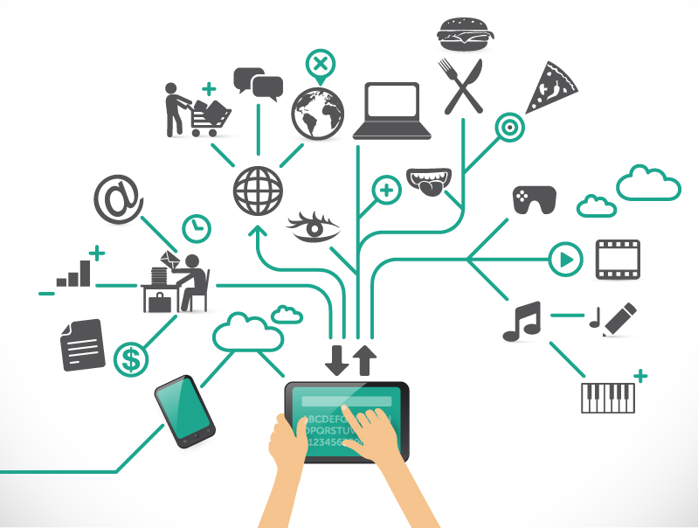
Dispositivos Móveis
02 - AMSI - Sérgio Lopes, sergio.lopes@ipleiria.pt – 2016/17

Slide 4
Android
Multiplataforma
Foco em smartphones, tablets, auto e wear
  https://www.android.com/auto/
APP!
03 - AMSI - Sérgio Lopes, sergio.lopes@ipleiria.pt – 2016/17

Slide 5
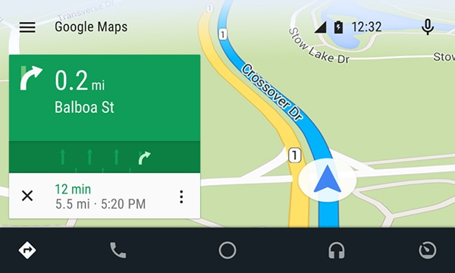
Android (auto)
04 - AMSI - Sérgio Lopes, sergio.lopes@ipleiria.pt – 2016/17

Slide 6
Evolução de dispositivos
Telefones de uso militar
Primeiros telemóveis, autonomia 30 minutos
Aumento de autonomia, redução de dimensões (clamshell)
Satélite
05 - AMSI - Sérgio Lopes, sergio.lopes@ipleiria.pt – 2016/17

Slide 7
Evolução de dispositivos
PDA
“Nokias” 5000/6000
Flip, mas fino
Blackberry
iPhone
Android
06 - AMSI - Sérgio Lopes, sergio.lopes@ipleiria.pt – 2016/17

Slide 8
Evolução de dispositivos
Fire Phone, Ubuntu Phone, etc.
Reino das APP
07 - AMSI - Sérgio Lopes, sergio.lopes@ipleiria.pt – 2016/17

Slide 9

Exemplos
08 - AMSI - Sérgio Lopes, sergio.lopes@ipleiria.pt – 2016/17

Slide 10
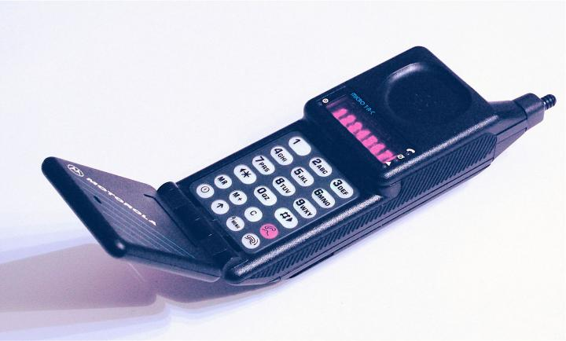
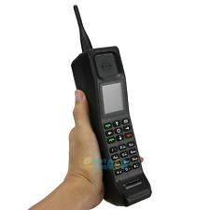
Exemplos
09 - AMSI - Sérgio Lopes, sergio.lopes@ipleiria.pt – 2016/17

Slide 11
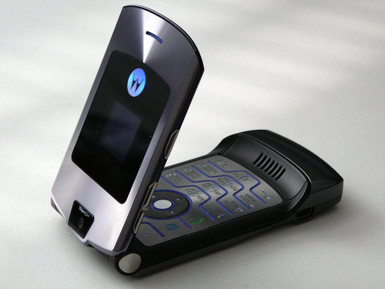
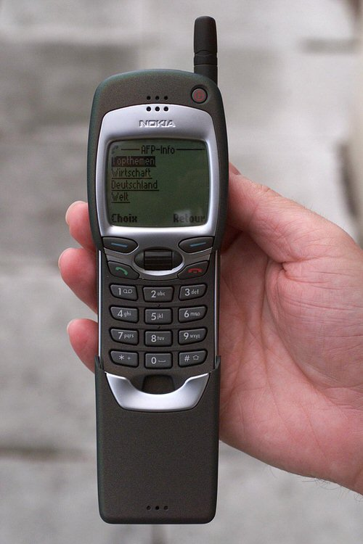
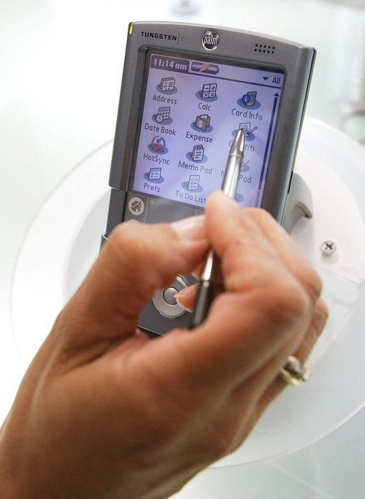
Exemplos
10 - AMSI - Sérgio Lopes, sergio.lopes@ipleiria.pt – 2016/17

Slide 12
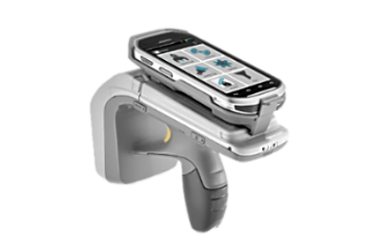
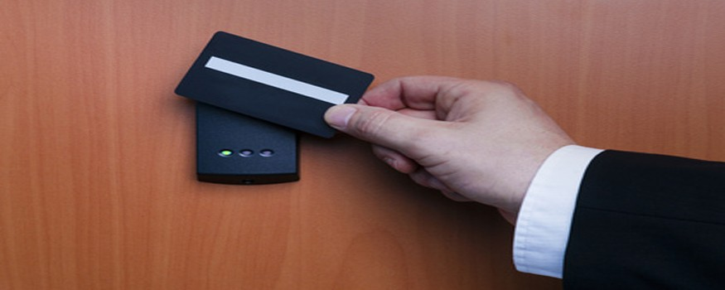
Exemplos
11 - AMSI - Sérgio Lopes, sergio.lopes@ipleiria.pt – 2016/17

Slide 13
Evolução do Software
Evolução do sistema operativo mais rápida que do hardware
Vários fabricantes mas Google e Apple são surgem como vencedores
Android (Google) com a maior quota de mercado pela quantidade de dispositivos
12 - AMSI - Sérgio Lopes, sergio.lopes@ipleiria.pt – 2016/17

Slide 14
Sistema Android
Centenas (milhares) de dispositivos no mercado
Mesmo limitando apenas a smartphones
Elevada fragmentação, pode ser um problema ou ser apenas mais uma característica
13 - AMSI - Sérgio Lopes, sergio.lopes@ipleiria.pt – 2016/17

Slide 15
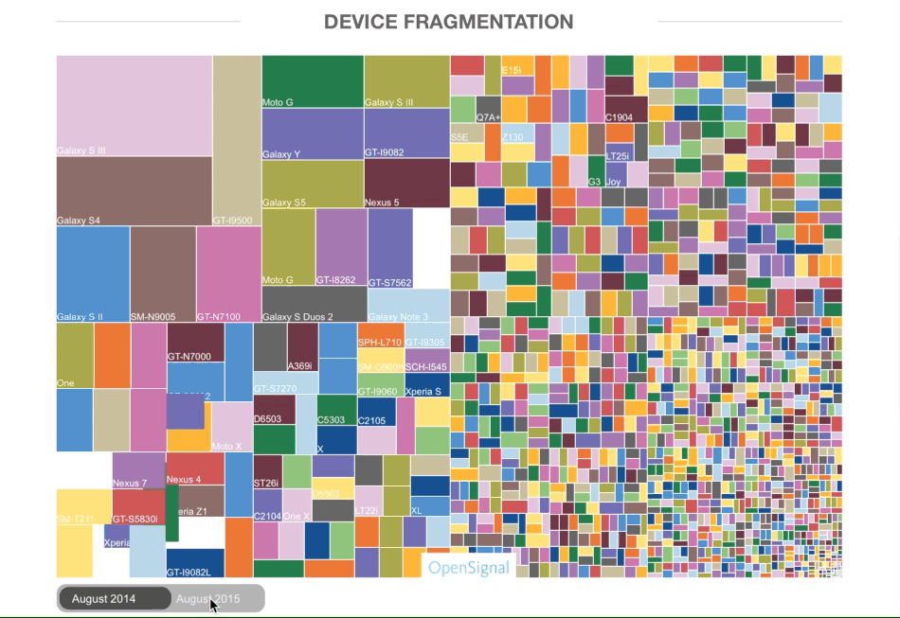
Diversidade
14 - AMSI - Sérgio Lopes, sergio.lopes@ipleiria.pt – 2016/17

Slide 16
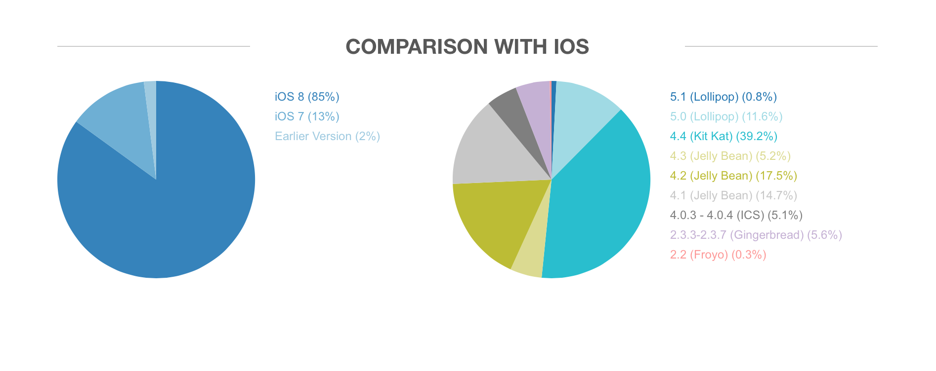
Diversidade
15 - AMSI - Sérgio Lopes, sergio.lopes@ipleiria.pt – 2016/17

Slide 17

Froyo
Market, diferentes resoluções
16 - AMSI - Sérgio Lopes, sergio.lopes@ipleiria.pt – 2016/17

Slide 18
Gingerbread
API para jogos
NFC
Gestão de bateria
17 - AMSI - Sérgio Lopes, sergio.lopes@ipleiria.pt – 2016/17

Slide 19
Honeycomb
Barra de sistema
Vertente tablet
Acesso rápido às configurações mais importantes
18 - AMSI - Sérgio Lopes, sergio.lopes@ipleiria.pt – 2016/17

Slide 20
Ice Cream
NFC com Android Beam
Limite/controlo de utilização de dados
  Nas versões anteriores só ligavam/desligavam o acesso
Home screens personalizáveis
19 - AMSI - Sérgio Lopes, sergio.lopes@ipleiria.pt – 2016/17

Slide 21
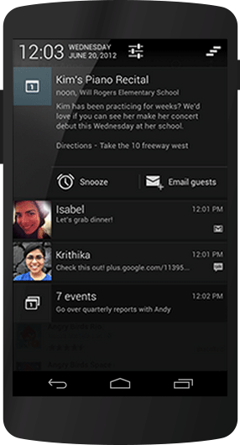
Jelly Bean
Múltiplas contas
Notificações com acções
20 - AMSI - Sérgio Lopes, sergio.lopes@ipleiria.pt – 2016/17

Slide 22
KitKat
Controlo por voz
Redução de elementos de UI para interação mais envolvente (menos distrações)
Smart dialer
21 - AMSI - Sérgio Lopes, sergio.lopes@ipleiria.pt – 2016/17

Slide 23
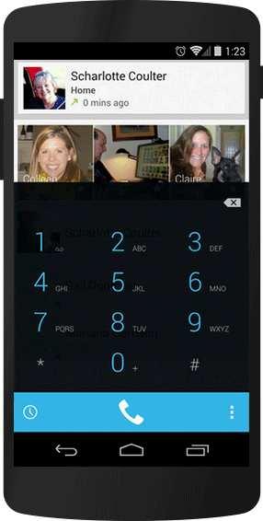
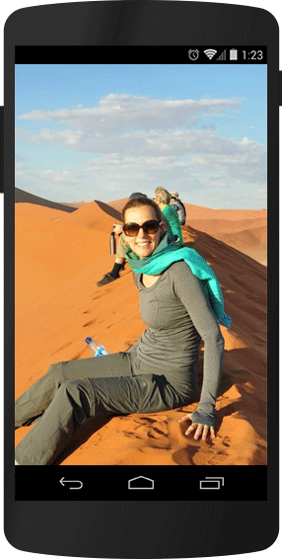
KitKat
21 - AMSI - Sérgio Lopes, sergio.lopes@ipleiria.pt – 2016/17

Slide 24
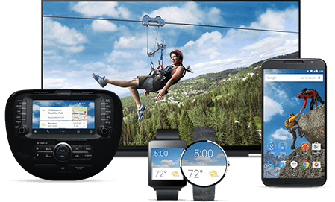
Lollipop
Múltiplos ecrãs
Material Design
23 - AMSI - Sérgio Lopes, sergio.lopes@ipleiria.pt – 2016/17

Slide 25
Marshmallow
Melhor gestão de bateria
Melhor definição de permissões para aplicações
Voz/Assistente sem sair da aplicação
24 - AMSI - Sérgio Lopes, sergio.lopes@ipleiria.pt – 2016/17

Slide 26
Nougat
Realidade virtual
Múltiplos dispositivos em simultâneo
Notificações e configurações mais espertas/acessíveis
Mais controlo sobre acesso a dados e segurança
25 - AMSI - Sérgio Lopes, sergio.lopes@ipleiria.pt – 2016/17

Slide 27

Futuro do Android?
26 - AMSI - Sérgio Lopes, sergio.lopes@ipleiria.pt – 2016/17

Slide 28
Acesso Móvel a Sistemas de Informação
Curso Técnico Superior de Programação de Sistemas de Informação
Desenvolvimento Móvel com Android
# Computação Móvel e Evolução das Tecnologias
2016/17
Sérgio Lopes, sergio.lopes@ipleiria.pt

